Slide 1
Охрана труда и пожарная безопасность
Модуль 1. Охрана труда
Лекция 5. Организация медосмотров
Юрга 2024
Деменкова Лариса Геннадьевна, к.пед.н.,
старший преподаватель ЮТИ ТПУ

Slide 2
Нормативные документы
Трудовой кодекс Российской Федерации" от 30.12.2001 N 197-ФЗ
Приказ Минздрава РФ № 29н «О порядке проведения предварительных и периодических медицинских осмотров»
Проведение медосмотра – обязанность работодателя.

Slide 3
Административная ответственность
Если работодатель не выполняет своих обязанностей по медицинскому осмотру работников, ему грозят штрафы (КоАП РФ):
должностным лицам и ИП — на сумму от 15 000 до 25 000 руб.;
юрлицам — от 110 000 до 130000 руб.
За повторное нарушение предусмотрено:
штраф в размере от 30 000 до 40 000 руб. или дисквалификация на срок от 1 до 3 лет — должностных лиц;
штраф от 30 000 до 40 000 руб. или административное приостановление деятельности на срок до 90 суток — ИП;
штраф от 100 000 до 200 000 руб. или административное приостановление деятельности на срок до 90 суток — юрлиц.

Slide 4
Виды медосмотров
Обязательные предварительные медицинские осмотры при поступлении на работу проводятся с целью определения соответствия состояния здоровья лица, поступающего на работу, поручаемой ему работе.
Обязательные периодические медицинские осмотры проводятся в целях наблюдения за состоянием здоровья работников, своевременного выявления профессиональных заболеваний, выявления медицинских противопоказаний к осуществлению отдельных видов работ.
Предварительные и периодические осмотры проводятся медицинскими организациями любой организационно-правовой формы, имеющими право на проведение предварительных и периодических медицинских осмотров.
Для отдельных категорий работников могут устанавливаться обязательные предсменные (предрейсовые), послесменные (послерейсовые) медицинские осмотры, медицинские осмотры в течение рабочего дня (смены), а также медицинские осмотры перед выполнением отдельных видов работ. Время прохождения указанных медицинских осмотров включается в рабочее время.

Slide 5
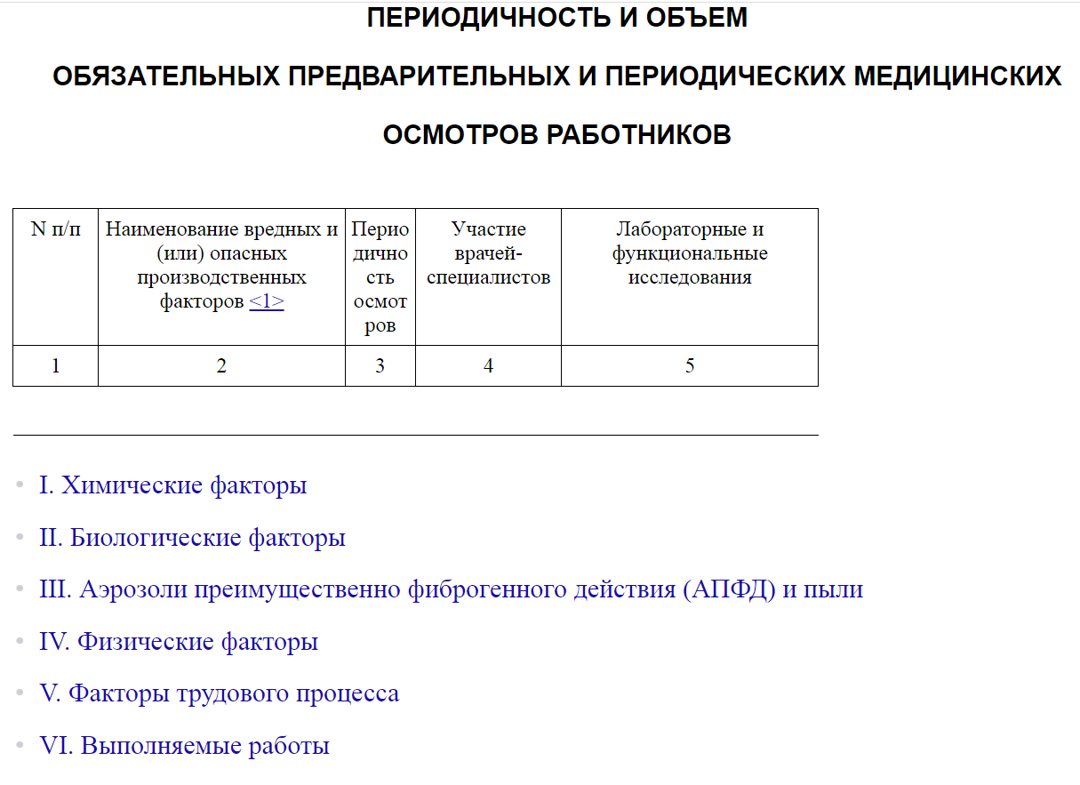
Приложение к Приказу Минздрава РФ № 29н

Slide 6
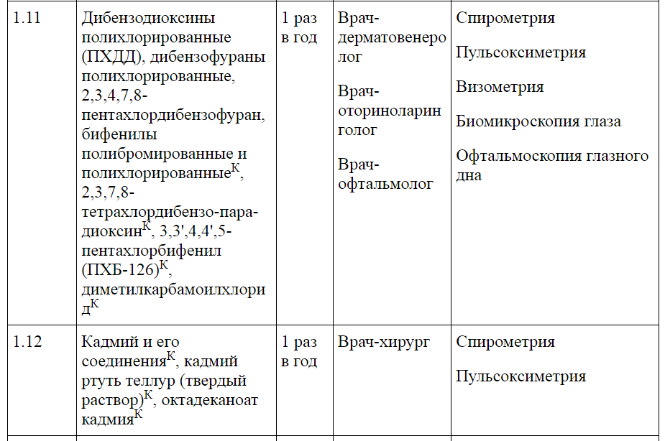
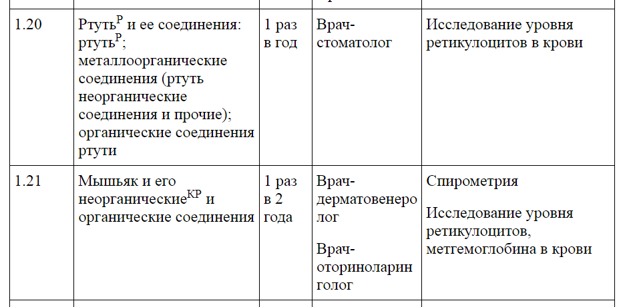
ПЕРИОДИЧНОСТЬ И ОБЪЕМ
ОБЯЗАТЕЛЬНЫХ ПРЕДВАРИТЕЛЬНЫХ И ПЕРИОДИЧЕСКИХ МЕДИЦИНСКИХ ОСМОТРОВ РАБОТНИКОВ

Slide 7
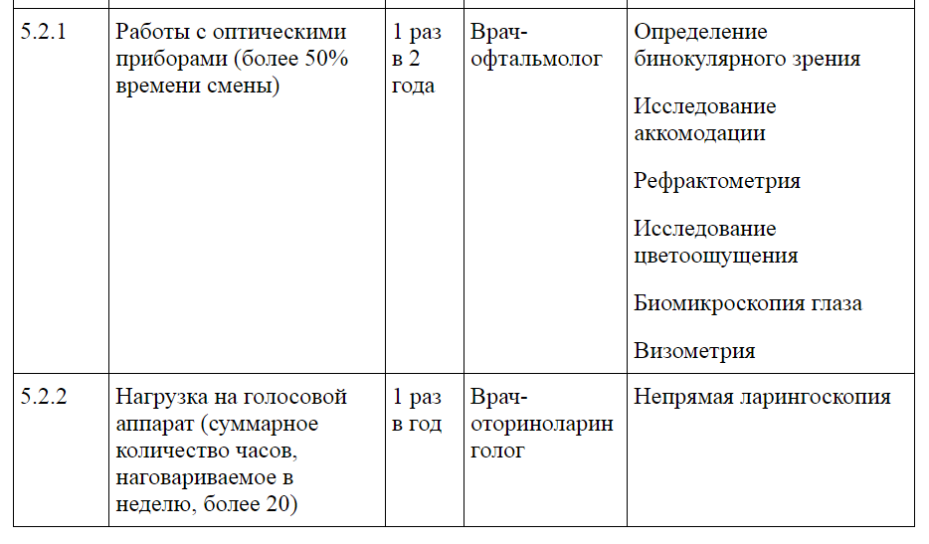
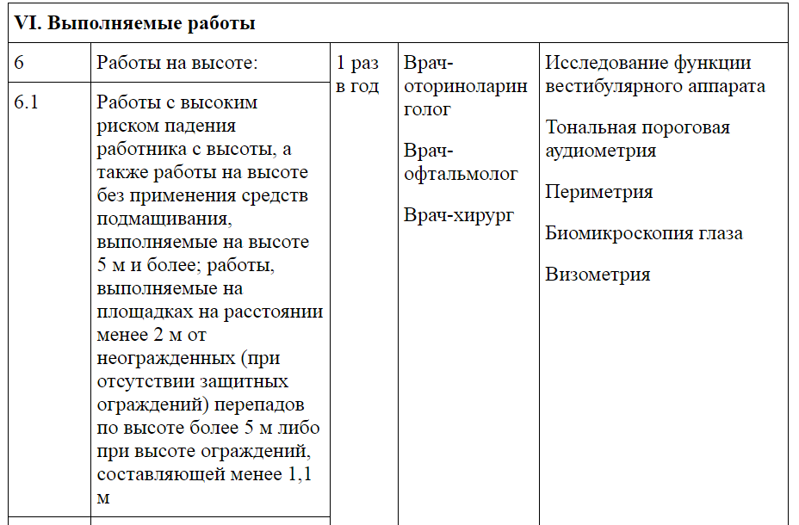
ПЕРИОДИЧНОСТЬ И ОБЪЕМ
ОБЯЗАТЕЛЬНЫХ ПРЕДВАРИТЕЛЬНЫХ И ПЕРИОДИЧЕСКИХ МЕДИЦИНСКИХ ОСМОТРОВ РАБОТНИКОВ

Slide 8
Для каких категорий работников требуется проводить медицинский осмотр по приказу № 29н
В соответствии со статьёй 220 ТК РФ осмотр проводится только для работников, если по результатам СОУТ на данных рабочих местах были выявлены вредные и опасные производственные факторы (классы условий труда 3.1, 3.2, 3.3, 3.4, 4) и для тех, кто выполняет определенные виды работ (класс условий труда 2).
Пример: работники организаций пищевой промышленности, общественного питания и торговли, водопроводных сооружений, медицинских организаций и детских учреждений и др., которые проходят указанные медицинские осмотры в целях охраны здоровья населения, предупреждения возникновения и распространения заболеваний (оформляется медицинская книжка).

Slide 9
Алгоритм проведения медосмотров
Разработайте список работников, которые проходят медосмотры.
Направьте список в Роспотребнадзор.
Составьте поименные списки работников.
Заключите договор с медицинской организацией.
Направьте поименные списки в медорганизацию и согласуйте календарный план.
Ознакомьте работников с календарным планом.
Выдайте работникам направления на медосмотр.
Проконтролируйте медицинский осмотр работников.
Получите результаты медосмотра.
Выполните рекомендации медкомиссии.

Slide 10
Внеочередные медосмотры работников
Внеочередные медицинские осмотры работников проводятся в случаях, если сотруднику необходимо дополнительное обследование после нетрудоспособности или по медицинскому заключению специалиста после другого вида медосмотра.
Должны быть объективные причины для дополнительных обследований, связанные с состоянием здоровья сотрудника.
Если работник нуждается во внеочередном медосмотре, работодатель обязан освободить его от работы на время обследования с сохранением средней зарплаты и оплатить услуги медицинского учреждения, в которое его направляют для проверки состояния здоровья.

Slide 11
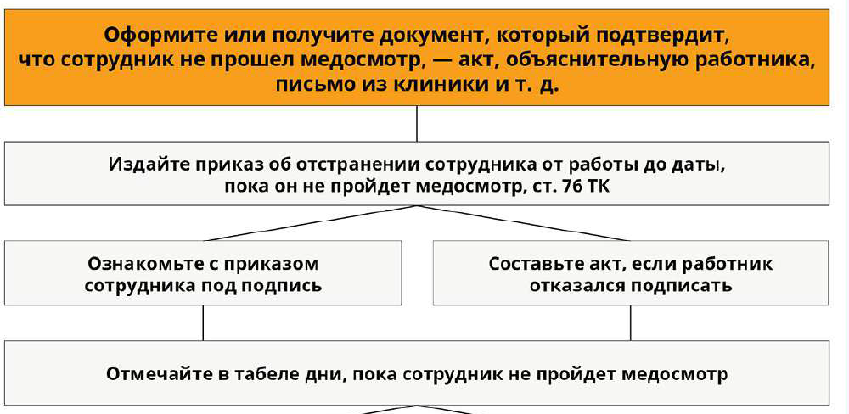

Slide 12
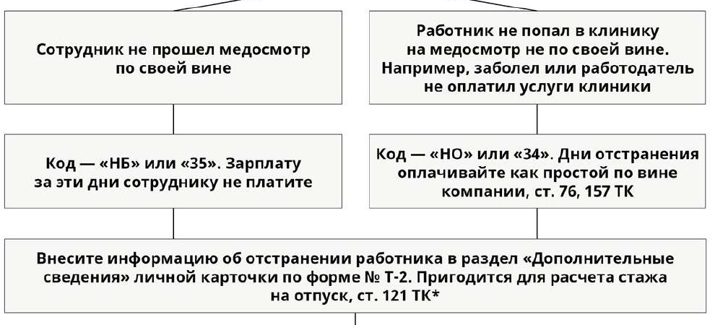

Slide 13
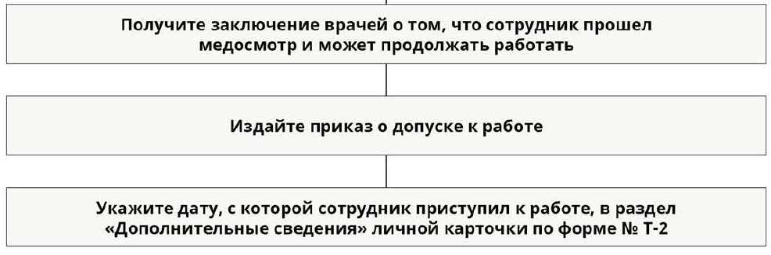

Slide 14
СПАСИБО ЗА ВНИМАНИЕ!
Домашнее задание: изучить презентацию

